Slide 1
Intra-cluster coverage & energy efficient in WSN
فعاليّة الطاقة والتغطية للعنقود في شبكات الإستشعار
بإشراف: أ.د. صـلاح الـدوه جـــي تقديم : م.أحمد الهــــــــلال

Slide 2
فهرس المحتويات
شبكات الإستشعار وتطبيقاتها
تعريفها
تطبيقاتها
القيود والمتطلبات
خوارزميات وبروتوكولات التوجيه
التحديات التي تولدها بروتوكولات التوجيه
أعمال مشابهة
الحل المقترح
الإختبارات والمحاكاة
الخلاصة

Slide 3




مقـدمــــــــة
شبكات الإستشعار(شبكات الحساسات اللاسلكية) : هي مجموعة من العقد الحساسة التي تتصل مع بعضها لاسلكياً وتعتمد على بطارية لتزويدها بالطاقة.
مكونات العقدة الحساسة (الحساس)
Networking and
application software
Wireless transceiver
with antenna
Microcontroller
and memory
Power supply
Sensor/actuator
Optional

Slide 4
تطبيقات شبكات الإستشعار اللاسلكية
الشبكات اللاسلكية الحساسة
في المجال العسكري
مراقبة البيئة
طبية
.....
خدمات منزلية

Slide 5
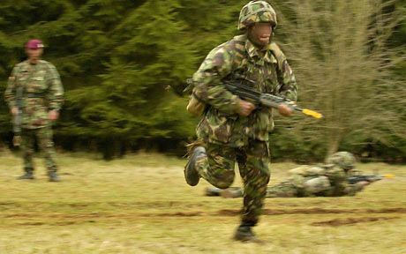
الشبكات اللاسلكية الحساسة
في المجال العسكري
مراقبة البيئة
طبية
.....
خدمات منزلية
تطبيقات شبكات الإستشعار اللاسلكية
مراقبة القوات الصديقة.
الكشف عن الهجومات البيولوجية والكيميائية.
مراقبة ساحة المعركة.
عمليات الإستهداف.

Slide 6
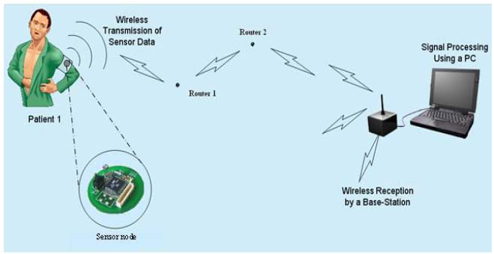
تطبيقات شبكات الإستشعار اللاسلكية
الشبكات اللاسلكية الحساسة
في المجال العسكري
مراقبة البيئة
طبية
.....
خدمات منزلية
رصدالبيانات الفيزيولوجية البشرية عن بعد
تتبع ورصد الأطباء والمرضى داخل المستشفى
العلاج في المستشفيات

Slide 7

تطبيقات شبكات الإستشعار اللاسلكية
الشبكات اللاسلكية الحساسة
في المجال العسكري
مراقبة البيئة
طبية
.....
خدمات منزلية
الكشف عن الحرائق في الغابات.
الدقة في الزراعة.
الكشف عن الفيضانات.

Slide 8
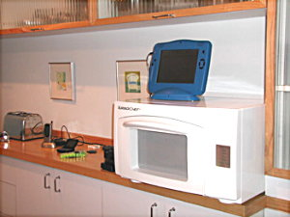
تطبيقات شبكات الإستشعار اللاسلكية
الشبكات اللاسلكية الحساسة
في المجال العسكري
مراقبة البيئة
طبية
.....
خدمات منزلية
المنزل المشغّل آلياً.
بيئة ذكية.
تطبيقات البيت الذكي.

Slide 9
خوارزميات التوجيه
التقنيات التقليدية
Flooding
Gossiping
التقنيات الحالية
التوجيه أحادي المستوى Flat-routing
التوجيه الهرمي Hierarchical-routing
التوجيه حسب المكان Location-based routing
التوجيه حسب جودة الخدمة QOS-based routing

Slide 10
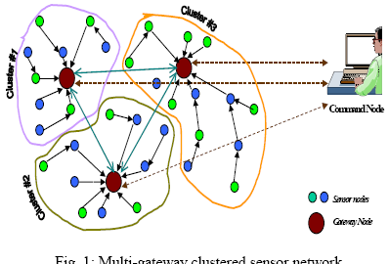
التوجيه الهرمي
LEACH خوارزمية هرمية عنقودية متكيفة مع الطاقة المنخفضة
PEGASIS فعالية طاقة جمع المعلومات في أنظمة الإستشعار
TEEN(APTEEN) : بروتوكولات فعالية الطاقة الحساسة للعتبة

Slide 11
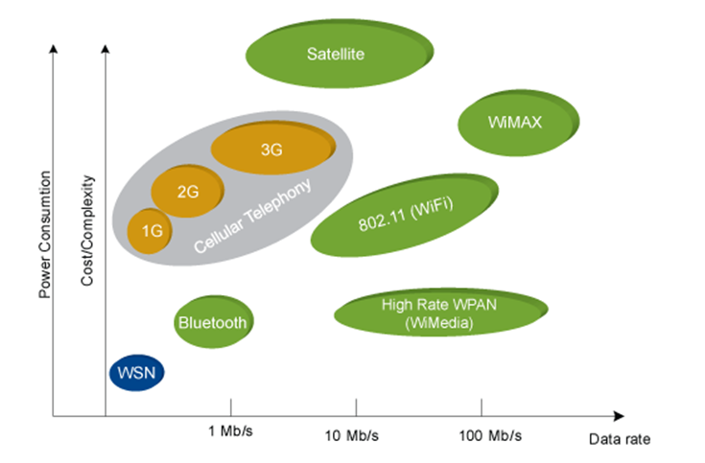
القيود والتحديات

Slide 12
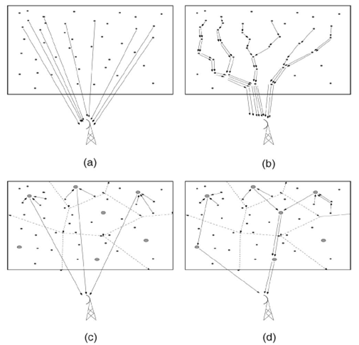
القيود والتحديات
تعتبر الشبكات الحساسة من الموارد محدودة الطاقة ويعتبر نقل المعطيات بين العقد العنصر المهم لتبديد الطاقة.
استهلاك الطاقة يتناسب طردا مع مربع البعد بين العقد.
استخدام العناقيد والخوارزميات الهرمية جاء حلاً لتقليل عمليات النقل ولزيادة فعالية استهلاك الطاقة.

Slide 13
القيود والتحديات
رأس العنقود يرسل لمجالات بعيدة حيث المحطة الوجهة.
مسؤوليات معالجة إضافية منها تجميع المعطيات واعادة صياغتها ◄ عبء كبير على رأس العنقود ◄ استهلاك طاقة رأس العنقود بشكل كبير.
في LEACH يتم اختيار CH (رأس العنقود) بشكل عشوائي
◄ رأس العنقود غير فعّال ◄اختلال في العنقود.
نفاذ طاقة العنقود ◄العنقود خارج الخدمة
ما الحل؟؟؟؟؟؟؟

Slide 14
القيود والتحديات
رأس العنقود عنصر مهم في التوجيه
دور حاسم في توجيه البيانات من العقد إلى المحطة الأساسية.
بروتوكول التوجيه يجب أن يأخذ قيد الطاقة بعين الإعتبار
يجب أن يكون فعّال في استهلاك الطاقة.
ما الحل؟؟؟؟؟؟؟

Slide 15
مخطط البحث
تقييم بروتوكولات التوجيه السابقة من حيث اعتبارات التجانس بين العقد وفعاليّتها للطاقة (دراسة وتقييم الأعمال السابقة).
البروتوكولات المستخدمة للتقييم والمقارنة (LEACH, SEP,DEEC)
تطوير وتحسين بروتوكول LEACH ليتكيّف مع بعد الحساسات عن المحطة الأساسية:
تطوير نموذج رياضي لتقدير معدّل طاقة الشبكة.
ايجاد نموذج رياضي لحساب بعد المحطة الأساسية عن حقل العمل
(عن الحساسات).
الإعتماد على معدّل طاقة الشبكة المقدّرة لإنتخاب رؤوس العناقيد في كل جولة.
دراسة تأثير تموضُع المحطة الأساسية على استقرار الشبكة وفعاليّة الطاقة.
.

Slide 16
مخطط البحث تقييم أعمال مشابهة سابقة
بروتوكولات تختلف عن بعضها من حيث اعتبارات التجانس بين العقد:
LEACH: يعمل في بيئة متجانسة أي أنّ كافة العقد تعامل على أنّها بنفس الطاقة
(لا يأخذ بعين الإعتبار التفاوت مابين طاقات العقد).
SEP: يعمل في بيئة ثنائية التجانس أي أن هناك نوعين من العقد (عقد متقدمة ذات طاقة كبيرة وعقد عادية ذات طاقة صغيرة).
DEEC : يعمل في بيئة غير متجانسة أي أنّه يأخذ طاقة العقدة واختلاف الطاقات بين العقد بعين الاعتبار.

Slide 17
مخطط البحث تقييم أعمال مشابهة سابقة
تقييم بروتوكولات التوجيه السابقة من خلال دراسة حالات التجانس المختلفة بين العقد ووتبيان أثرها على فعاليّة للطاقة وأداء الشبكة:
مقاييس الأداء المستخدمة في تقييم البروتوكولات السابقة:
حياة الشبكة (Network Lifetime)
فترة الاستقرار(Stability Period) :
الفترة مابين بدء عمليات الشبكة وموت أول عقدة.
فترة عدم الاستقرار (Instability Period)
الفترة مابين موت أول عقدة وموت آخر عقدة.
عدد رؤوس العناقيد بكل جولة (cluster heads).
الإنتاجية.

Slide 18
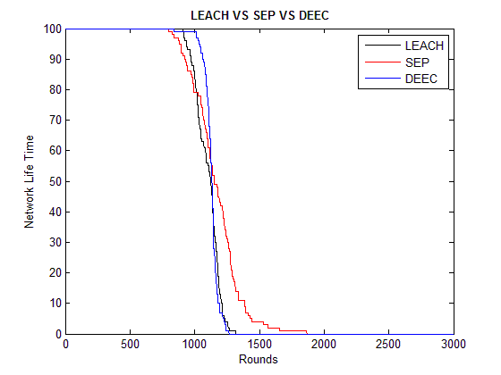
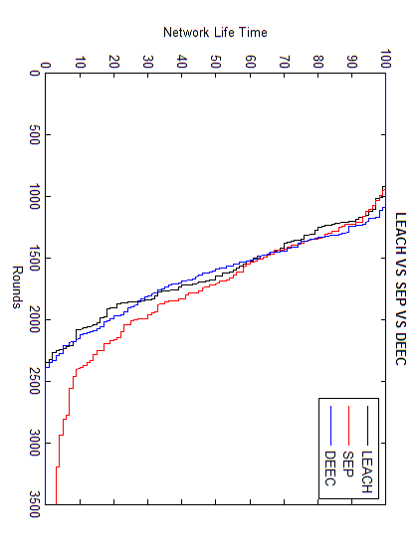
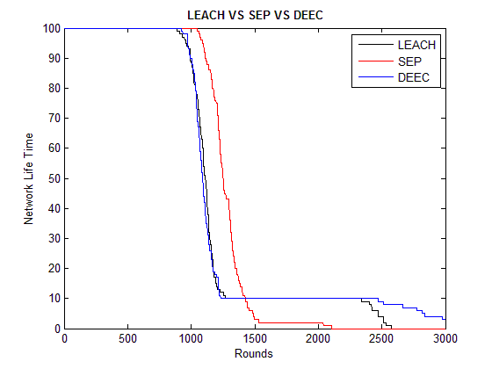
(1) شبكة متجانسة
(3) شبكة غير متجانسة
(2) شبكة ثنائية التجانس

Slide 19
مخطط البحث أعمال مشابهة سابقة
شبكة متجانسة
LEACH فترة استقرار أكبر فترة عدم استقرار أقل(مفضل)
فعاليّة طاقة أكبر (مفضل)
SEP فترة استقرار أصغر فترة عدم استقرار أكبر فعاليّة طاقة أصغر
DEEC فترة استقرار كبيرة
فترة عدم استقرار أقل(مفضل) فعاليّة طاقة أكبر (مفضل)

Slide 20
مخطط البحث أعمال مشابهة سابقة
شبكة ثنائية التجانس
LEACH فترة استقرار أصغر
فترة عدم استقرار أكبر فعاليّة طاقة أصغر
SEP فترة استقرار أكبر
فترة عدم استقرار أصغر(مفضل)
فعاليّة طاقة أكبر
DEEC فترة استقرار أصغر فترة
عدم استقرار أكبر
فعاليّة طاقة أصغر

Slide 21
مخطط البحث أعمال مشابهة سابقة
شبكة غير متجانسة
LEACH فترة استقرار أكبر فترة عدم استقرار فعاليّة طاقة أكبر
SEP فترة استقرار أصغر فترة عدم استقرار أكبر فعاليّة طاقة أصغر
DEEC فترة استقرار أكبر فترة عدم استقرار أقل(مفضل) فعاليّة طاقة أكبر (مفضل)

Slide 22
مخطط البحث البروتوكول المُقترح
تحسين بروتوكولLEACH ليتكيّف مع بعد الحساسات عن المحطة الأساسية
Base-Station Distance Adaptive LEACH

Slide 23
البروتوكول المقترح
تعديل أحد الخوارزميات لتستخدم خوارزمية انتخاب لتزيد من فعاليّة الطاقة ولخلق توازن في استهلاك الطاقة بين العقد.
زيادة فترة استقرار الشبكة مما يجعل البروتوكول أكثر وثوقية.
الحل المقترح مبني على الطرق التالية لتحقيق الإنتخاب:
انتخاب رأس العنقود يعتمد على
معدل طاقة الشبكة المقدرة
بُعد المحطة الأساسية
طاقة العقد

Slide 24

البروتوكول المقترح
1. انتخاب حسب طاقة العقد

Slide 25


البروتوكول المقترح نموذج رياضي لتقدير معدل طاقة الشبكة
2. تقدير معدل طاقة الشبكة

Slide 26

الحل المقترح نموذج رياضي لبعد المحطة الأساسية
3. حساب بعد المحطة الأساسية عن حقل العمل

Slide 27
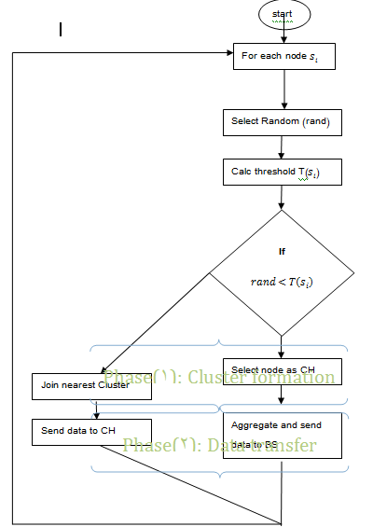
مخطط البحث البروتوكول المُقترح
المخطط التدفقي لخوارزمية LEACH

Slide 28
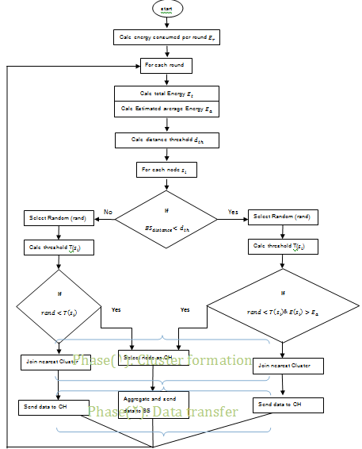
مخطط البحث البروتوكول المُقترح
المخطط التدفقي لخوارزمية LEACH المُحسّنة

Slide 29
مخطط البحث دراسة تأثير تموضُع المحطة الأساسية
دراسة استقرار الشبكة وفعاليّة الطاقة (من خلال المحاكاة)
مقارنة بين فعاليّة الطاقة في خوارزمية LEACH وبين خوارزمية LEACH المحسّنة.
استخدام الــ MATLAB للمقارنة بين خوارزميات التوجيه الهرمية السابقة (الأعمال المشابهة السابقة).
استخدام الــ MATLAB لتطوير خوارزمية LEACH.
مقارنة خوارزمية LEACH المحسّنة (بروتوكول LEACH المتكيّف مع بعد الحساسات عن المحطة الأساسية) مع خوارزمية LEACH .

Slide 30
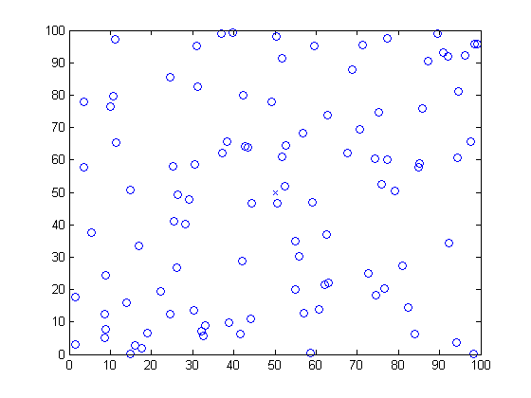
الحالة الأولى : المحطة الأساسية ضمن حقل العمل

Slide 31
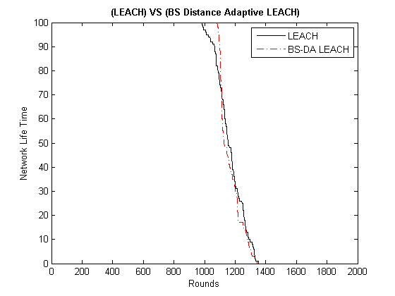
دورة حياة الشبكة - فترة الإستقرار - فترة عدم الإستقرار

Slide 32
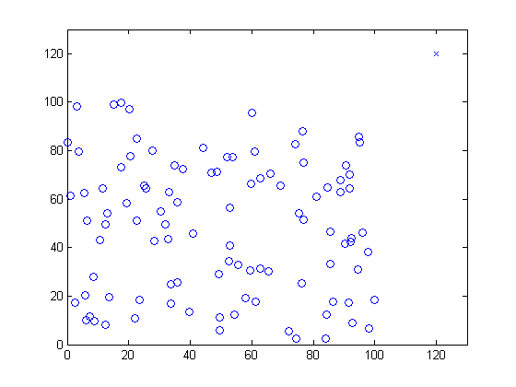
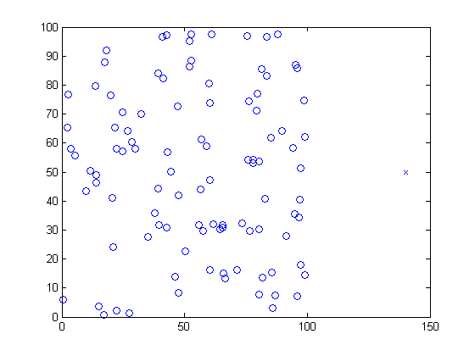
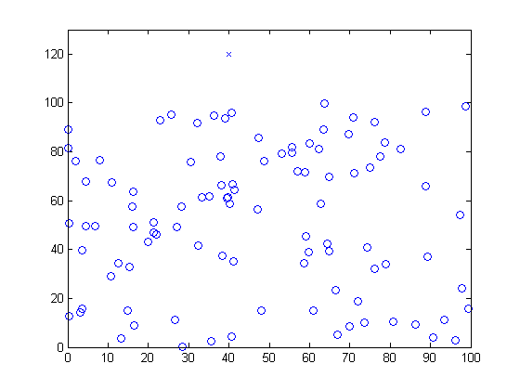
الحالة الثانية : المحطة الأساسية خارج حقل العمل
(1)
(3)
(2)

Slide 33
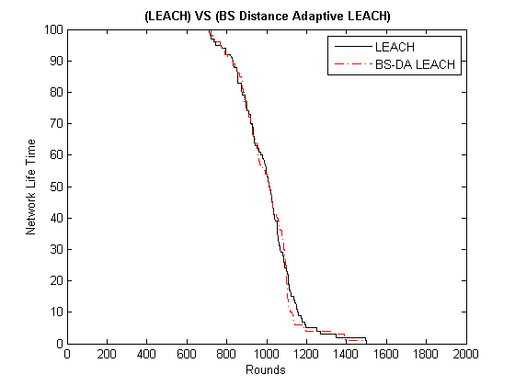
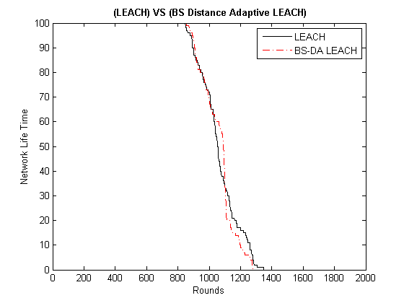
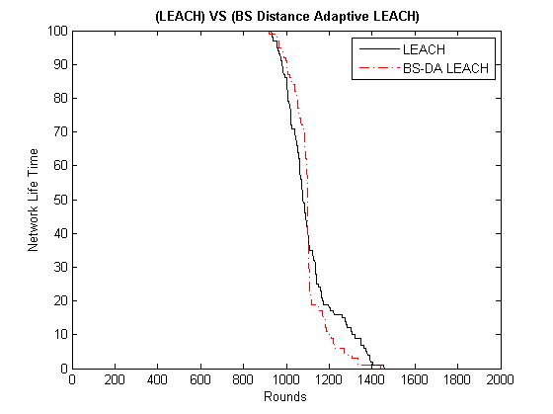
دورة حياة الشبكة - فترة الإستقرار - فترة عدم الإستقرار
(1)
(3)
(2)

Slide 34
الخلاصة
قام بروتوكول LEACH المُتكيِّف مع البعد عن المحطة الأساسية (LEACH المُحسّن) بالتحسين على مقياسين مهمين جداً من مقاييس الأداء وهما (فترة الاستقرار وفترة عدم الاستقرار).
أعطى فترة استقرار أكبر وفترة عدم استقرار أصغر وذلك في حال توضُّع المحطة الأساسية ضمن حقل العمل.
في حالة توضُّع المحطة الأساسية خارج حقل العمل فتعطي أداء مماثل تقريباً لأداء خوارزمية LEACH.

Slide 35
المراجع
[1] I.F. Akyildiz, W. Su, Y. Sankarasubramaniam, E.Cayirci, Wireless sensor networks: a survey, Computer Networks, Elsevier, Vol. 38, pp. 393–422, 2002.
[2] K.Akkaya, M.Younis, A survey on routing protocols for wireless sensor networks, Ad Hoc Networks, Vol. 3, No.3, pp. 325-349, 26 November 2003.
[3] Al-Karaki, Jamal N, Routing Techniques in Wireless Sensor Networks: A Survey, Wireless Communications, IEEE, pp. 6-28, Dec 2004.
[4] W. R. Heinzelman, A. P. Chandrakasan, and H. Balakrishnan, An application-specific protocol architecture for wireless microsensor networks, IEEE Transactions on Wireless Communications, Vol 1, No. 4, pp. 660–670, October 2002.
[5] G. Smaragdakis, I. Matta, A. Bestavros, SEP: A Stable Election Protocol for clustered heterogeneous wireless sensor networks, Second International Workshop on Sensor and Actor Network Protocols and Applications (SANPA 2004), 2004.

Slide 36
المراجع
[6] Li Qing, Qingxin Zhu, Mingwen Wang, Design of distributed energy-efficient clustering algorithm for heterogeneous wireless sensor networks, Computer Communications, Vol. 29, No. 12, pp. 2230–2237, 10 March2006.

Slide 37
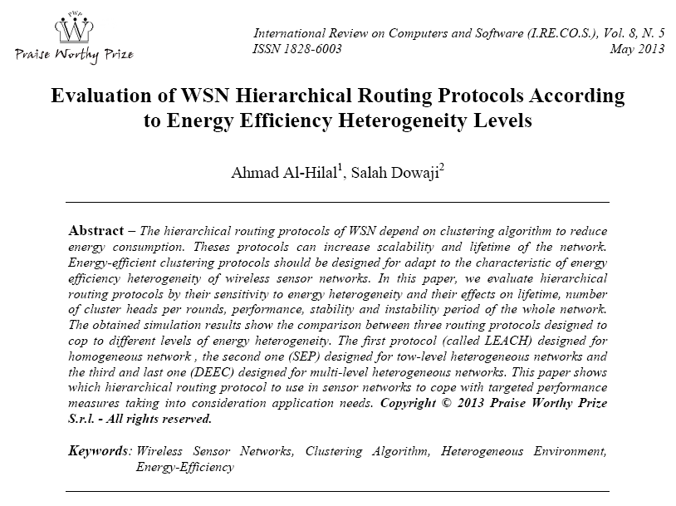
الأوراق البحثية المنشورة 1.تقييم بروتوكولات التوجيه الهرمية فعاليّة الطاقة في حالات التجانس المختلفة.

Slide 38
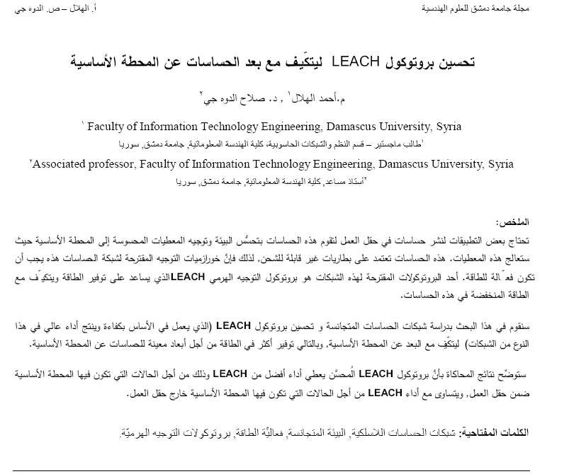
الأوراق البحثية المنشورة ليتكيّف مع بعد الحساسات عن المحطة الأساسية LEACH 2.تحسين بروتوكول

Slide 39
شكرا
الأسئلة ....

